Slide 1



Tecnologia para uma vida melhor

Slide 2









Parceiros na Execução do Projeto:
VIDEO

Slide 3




Sistema de Saúde - Era da Informação
Baseada na PREVENÇÃO de doenças
Encorajado
Custos
Cuidado de Saúde Primária
$
Agente de Saúde
$
Hospital (especialitas)
Desencorajado
Fonte: K. Jennings, K. Miller, S. Materna (1997)

Slide 4
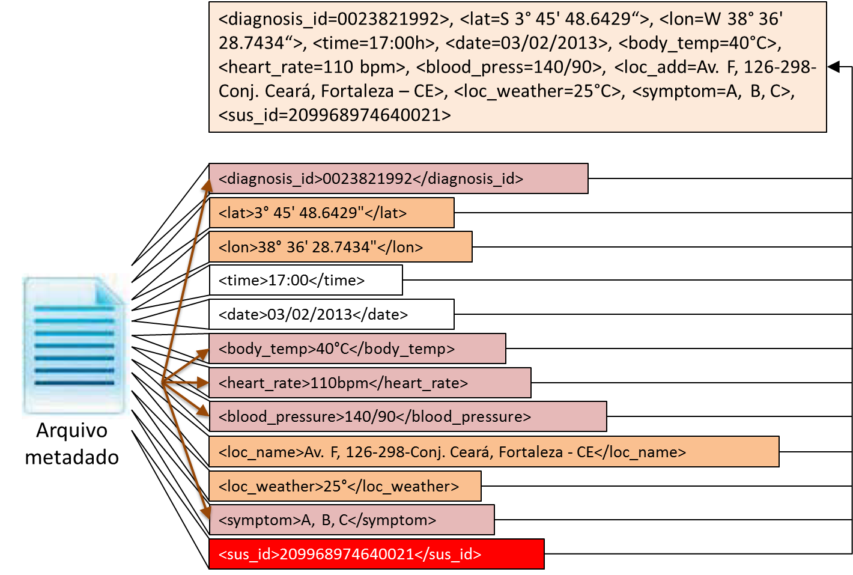
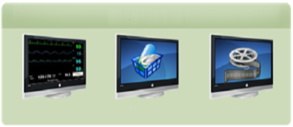
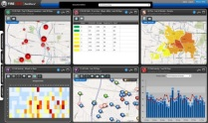
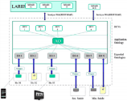

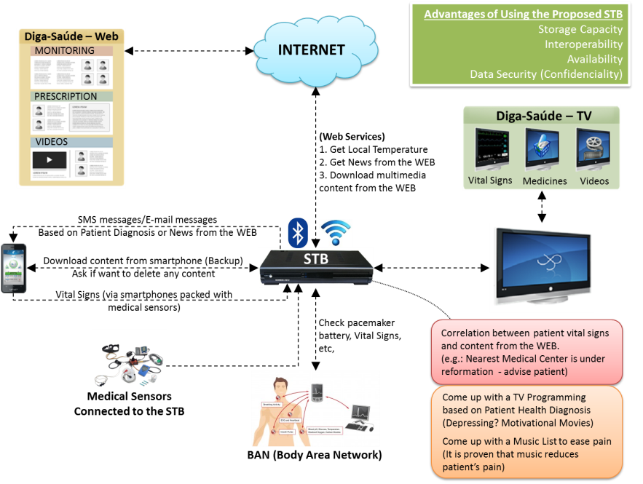


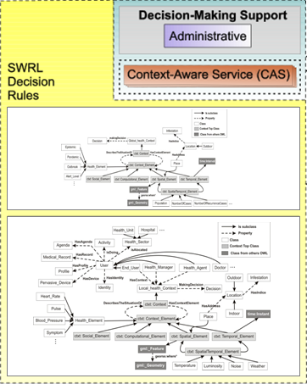






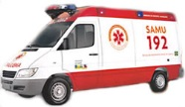

Projeto LARIISA (2010)
Dashboard para
Gestores de Saúde
MÓDULO DE INTEGRAÇÃO
Diga-Saúde – TV
UM PROCESSO DE INTEGRAÇÃO DE DADOS PARA UM SISTEMA INTELIGENTE DE SAÚDE
Mashup e Linked Data
Outros BDs
(ex: BD do SUS)
Vídeos
Medicamentos
Sinais Vitais
MÓDULO DE AQUISIÇÃO DE DADOS
MÓDULO DE INTELIGÊNCIA
Sistema de Saúde Remoto
(Módulo do Lariisa)
Regras de Inferência
1° passo
cria diagnosisID (chave primária)
Disppositivo Móvel
patientHistory(sus_id)
Banco de Dados do Lariisa
Repositório de Contexto Global
Emilia: Especificação de um modelo de Internação Domiciliar Baseado na TV Digital
2° passo
NextSaude
Questões adicionais (baseado no histórico do paciente, diagnóstico atual e contexto global)
GISSA
Regras de Correlação
diagnosisData^patientHistory
Paciente
(Usuário)
Mensagens/
Avisos
MENSAGENS / SMS
Set Top Box
3° passo
Responde as questões enviadas pelo Sistema
Um mecanismo de apoio à tomada de decisão EM AGRAVO DE DENGUE baseado em dados probabilÍsticos
CENÁRIOS DE INTERNAÇÃO DOMICILIAR PARA APOIO AO DESENVOLVIMENTO DE APLICAÇÕES DE TIC NA TOMADA DE DECISÃO EM GOVERNANÇA DE SISTEMAS PÚBLICOS DE SAÚDE
Ontologia Global
AVISOS NA TV
Dispositivo Móvel
Sensores Médicos
SISA +
Personal Tracking
Ontologia Local
Ex: Coordenadas GPS para focos de Dengue
Agente de Saúde
4° passo
Casa do Paciente
Repositório de Contexto Local
I
Regras de decisão Global de Alto nível
II
Regra de decisão Local de Ato nível
Informação Disponível Antecipadamene
Agenda dos Agentes de Saúde
Banco de Dados dos Agentes de Saúde
Agente de Saúde

Slide 5
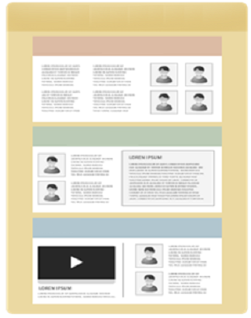
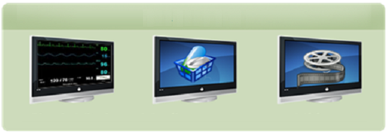


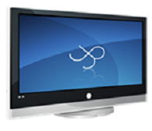

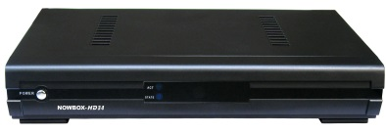
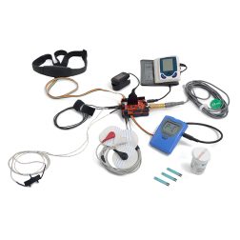
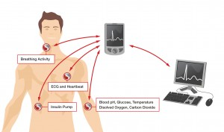
Aquisição de Dados (Contexto)
Diga-Saúde – Web
MONITORING
INTERNET
PRESCRIPTION
Diga-Saúde – TV
VIDEOS
(Web Services)
1. Local Temperature
2. News from the WEB
3. Download multimedia content from the WEB
Videos
Vital Signs
Medicines
SMS messages/E-mail messages
Based on Patient Diagnosis or News from the WEB
Download content
STB
Vital Signs
Check pacemaker battery, Vital Signs, etc,
Mobile Device
Medical Sensors Connected to the STB
BAN (Body Area Network)
(GARDINI et al., 2013)

Slide 6
RESULTADOS ALCANÇOS – Produtos & Protótipos
Plataforma NextSAUDE → LARISSA (2009) + SusWeb (2010)
DESENVOLVIMENTO
SisAPP → Hospital Peter Pan (IFCE, IPP)
DENGOSA → Prefeitura Municipal de Aracati (IFCE, PMA)
TV HEALTH → CRAFT Tecnologia/ COLELCE (IFCE, UESPI, FioCRUZ-Ce, PUC-Rio)
INOVAÇÃO
4) VITE → “La vie a toute VITEsse” (IFCE, UFPE, Universidade de Evry - Fr)
LF-GINGA → Laboratório TELEMÍDIA/ Bolsa Família (IFCE, PUC-Rio)
PESQUISA
6) LAIS → Projeto GISSA / Instituto Atlântico (IFCE, UNIFOR, Universidade de Beira - Portugal)
7) CLARIISA → DATASUS (IFCE, Universidade Federal do Ceará)

Slide 7
RESULTADOS ALCANÇOS – Acadêmicos (2015/2016)
DISSERTAÇÔES EM ANDAMENTO
Henrique Mota → Plataforma NextSAUDE (Prof Mauro Oliveira, Prof Cesar Olavo)
Thiago Felipe → SysAPP (Profa Carina Oliveira, Prof Reinaldo Braga)
Fabio José → DENGOSA (Prof Mauro Oliveira, Profa Carina Oliveira)
Vitor Carvalho → LF GINGA (Prof Mauro Oliveira, Prof Carlos Giovanni)
Emilson Rocha → VITE (Prof Mauro Oliveira, Prof Bringel Filho)
Cristiano Lima → LAIS (Prof Mauro Oliveira, Prof Ronaldo Ramos)
7) Gabriel Lopes→ CLARIISA (Profa Vania Vidal, Prof Mauro Oliveira)
TESES EM ANDAMENTO
Ricardo Taveira → UNIFOR (Prof Raimir Holanda, Prof Mauro Oliveira)
Mario Wesdney → Universidade de Beira –Portugal (Prof Joel Rodrigues, Prof Mauro Oliveira)
Germanno Teles → Universidade de Beira – Portugal (Prof Joel Rodrigues, Prof Mauro Oliveira)
DISSERTAÇÔES DEFENDIDAS em 2015/2016
5) Leonardo Gardini, Pablo Cardoso, Reivel Vieira, Tarcisio Costa, Mayara Paz

Slide 8
RESULTADOS ALCANÇOS – Acadêmicos (2015/2016)
ARTIGOS PUBLICADOS
IEEE INTERNATIONAL Conference on Communicatio – ICC
International Conference on Selected Topics in Mobile & Wireless Networking
International Workshop on Operation Reaserch
5) Multi Conference on Computer Science and Information System (2)
International Workshop on Advances in ICT Infrastructure ans Services (3)
------------------------------------------------------------------------------
Congresso Tecnológico da Infobrasil (4)
15) Encontro de Iniciação Científica do IFCE (3)
TESES SUBMETIDOS
IEEE Globecom 2016 (2)
IEEE Healtcomm (3)
Revista CONEXÕES – IFCE (2)
PROJETOS APROVADOS
3) Projeto DADO (PIBIC); Projeto CLIMA (PIBIC); Projeto SACI AdHoc (FUNCAP)
PROJETOS SUBMETIDOS
4) Projeto VITE (PIBIC); Projeto CLARIISA (PIBIC); Projeto LAIS (Universal – CNPq)

Slide 9


Slide 10
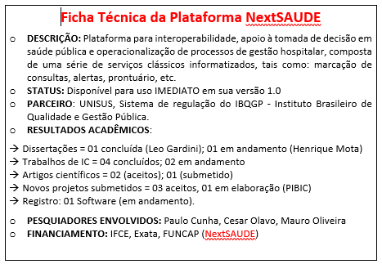
VIDEO

Slide 11


Slide 12
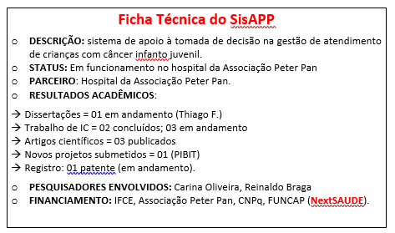
VIDEO

Slide 13


Slide 14
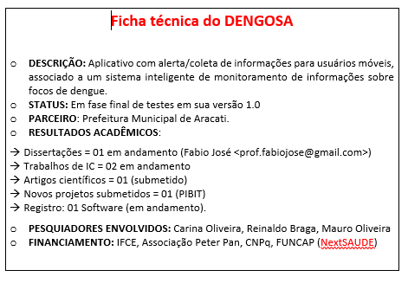
VIDEO

Slide 15


Slide 16
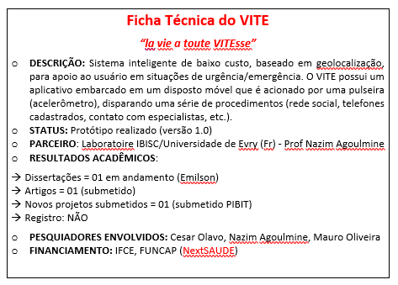
VIDEO

Slide 17


Slide 18
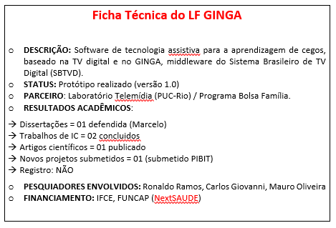

Slide 19


Slide 20
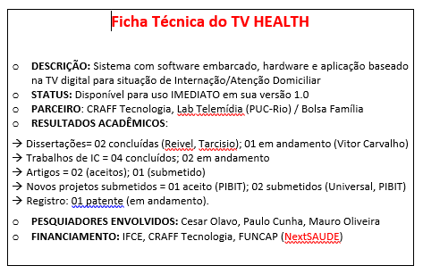
VIDEO

Slide 21


Slide 22
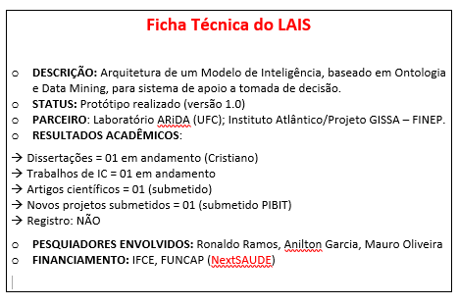

Slide 23


Slide 24
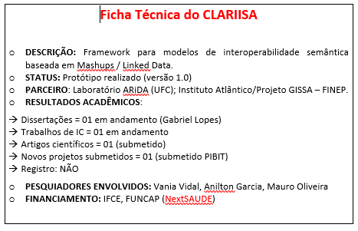
VIDEO

Slide 25
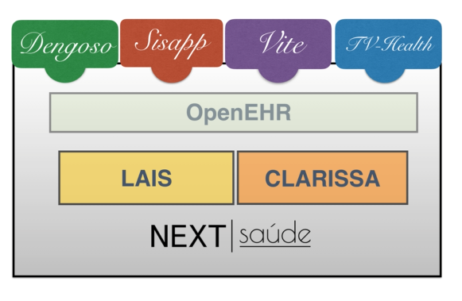

Slide 26
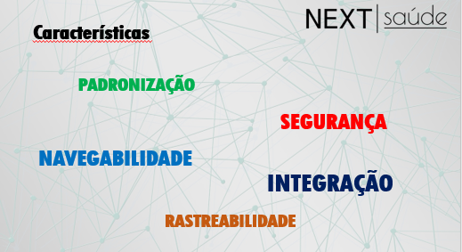

Slide 27

O Projeto NextSAUDE
“tecnologia para um vida melhor”
é dedicado a ...
... alguém que dedicou toda a
sua tecnologia para melhor a
vida de seus alunos!

